Slide 1
物联网—基于ESP8266的环境检测系统演示
2017秋季学期物联网

Slide 2
C
目
录
ONTENTS
0
1
功能及结构简介
0
2
具体实现操作流程
0
3
项目用途及缺陷

Slide 3
功能及结构简介
1
NO.

Slide 4
功能简介
目前我所做的环境检测系统主要包括了以下几个功能：
可以采集到各种环境下的温湿度，以及空气质量PM2.5指数。
可以将采集到的数据通过串口上传到PC端并予以显示。
可以通过WIFI模块从贝壳物联服务器上实现对数据的实时检测。

Slide 5
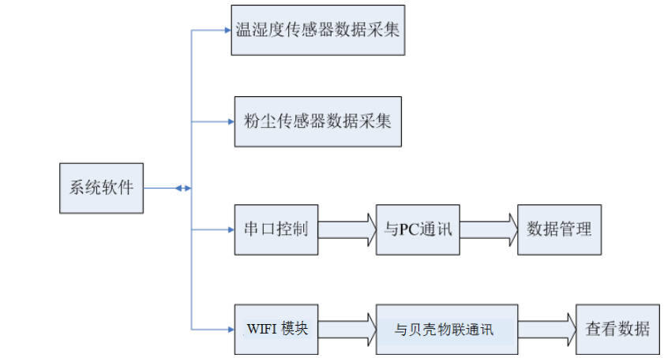
系统功能模块图

Slide 6
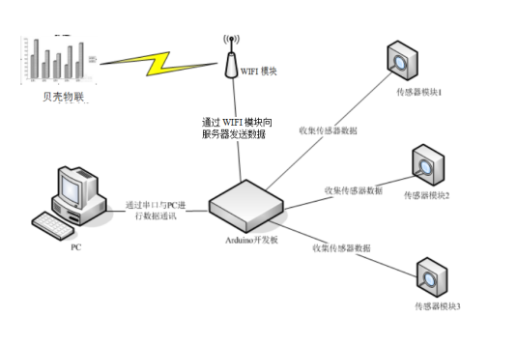
系统网络拓补结构
本系统由物联网节点、网关、传输网络、数据服务中心、信息服务接入网络、信息服务客户端六个部分组成。
其中，物联网节点：各个传感器模块收集各种数据，本项目需要用到DHT11温湿度传感器、DSM501A灰尘传感器等。
网关：Arduino开发板，将程序烧写至Arduino开发板上，Arduino开发板对由传感器模块返回的数据进行解析得到有用的数据，通过串口与PC进行通讯，通过蓝牙模块将信息发送给手机终端。
数据服务中心：PC，管理由Arduino开发板发送的实时数据。
信息服务客户端：蓝牙模块将实时数据发送至手机终端并显示。

Slide 7
具体实现操作流程
2
NO.

Slide 8
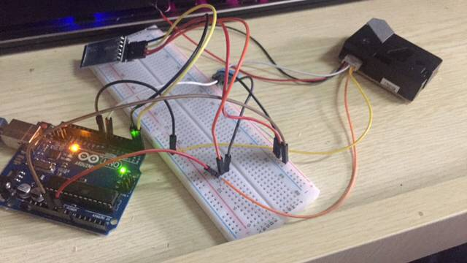
具体实现操作步骤
将Arduino和传感器各模块接线。
实物接线图

Slide 9
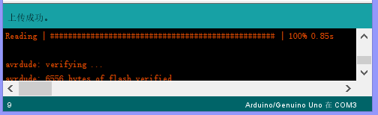
检查无误后，将Arduino通过USB接口连接到电脑，可观察到指示灯闪烁，ON标识绿灯。
将代码编译无误后，上传至Arduino。可在首选项里勾选显示详细编译过程，即可观察到Reading条读到100%时上传成功。

Slide 10
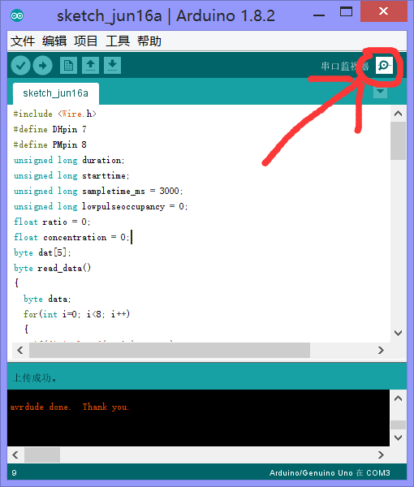
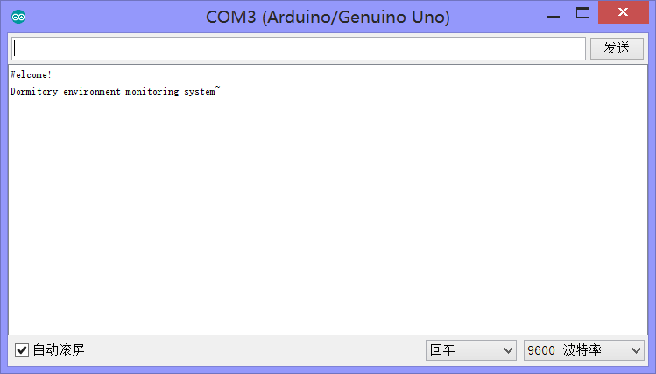
随后可打开串口监视器进行调试。如若程序烧录成功便可在串口监视器下观察到如图所示的界面。

Slide 11
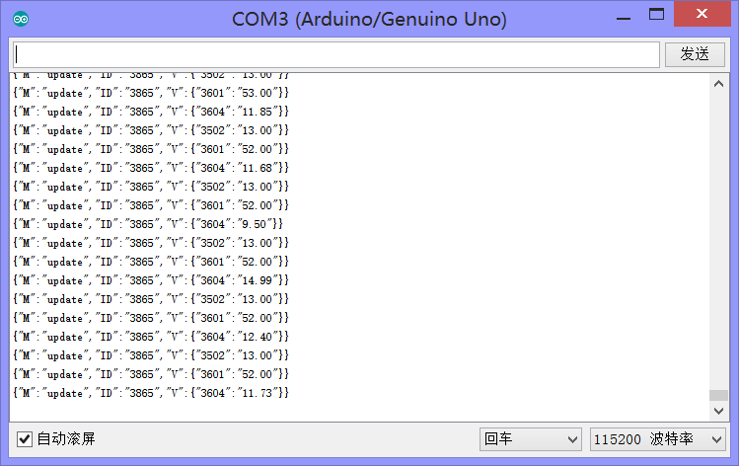
串口监视器显示正常后，将波特率调至115200，便可以观察到数据的更新。至此，本项目实现与PC端通讯的功能已经实现。

Slide 12
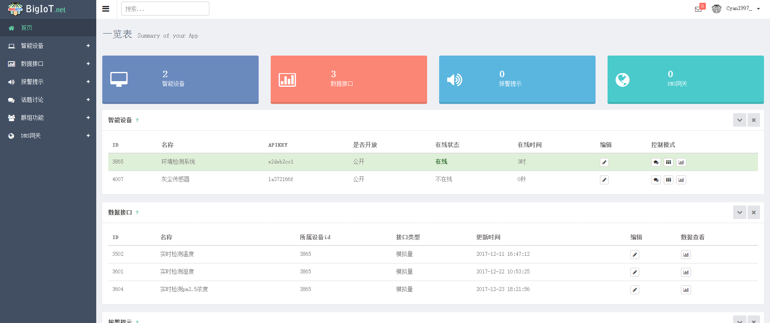
实现与服务器端的通信需要在贝壳物联官网上进行登录。
将ESP8266通电后，在贝壳物联的个人界面，可以看到自己的设备在线。

Slide 13
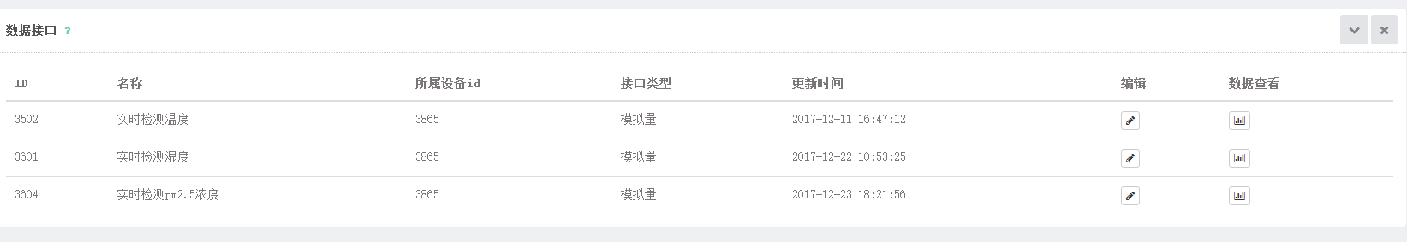
可以观察到有3个数据接口连接了该设备；
依次点开数据查看，便可以获取传感器上传的数据。

Slide 14
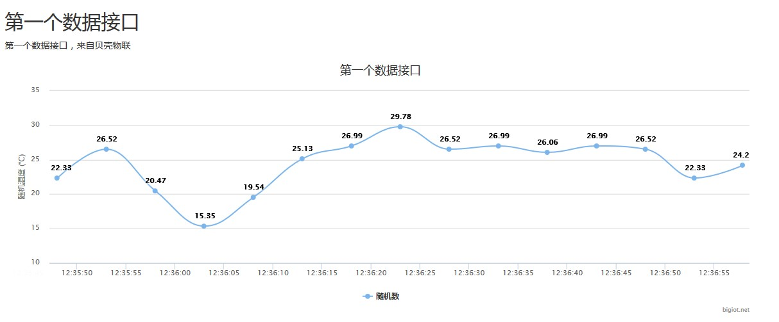
点开数据查看可以看到本系统收集的3个数据并配以图表显示其变化情况。
温度变化：

Slide 15
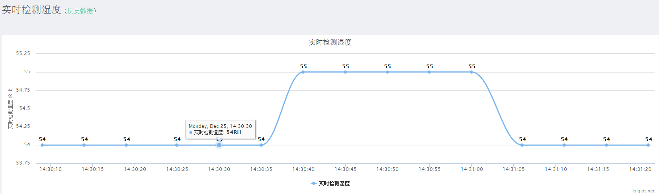
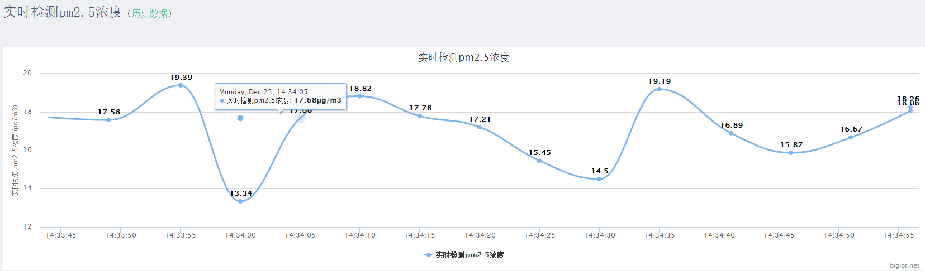
湿度变化：
pm2.5浓度变化：

Slide 16
项目用途和缺陷
3
NO.

Slide 17
项目前景
空气环境(温度、湿度、污染物等)是人类生存的自然环境的重要组成部分,也是人类生存、发展的基本物质基础。随着科学技术、生产条件、生活水平的改善和提高，建筑结构的封闭化室内办公人员的增加，Indoor Air Quality（IAQ）室内空气品质的研究吸引了越来越多人的关注。人的一生有三分之二的时间在室内度过的。这种情况下，设计开发一套空气质量监测系统是有现实意义的。目前由于建筑材料品质不一、劣质燃料、抽烟、通风不良等原因，室内的空气状况往往不如室外，尽管大量的空调系统被应用到室内空间，但往往为了节能，减少自然通风了而利用回风，使IAQ进一步恶化，同时出现的舒适性空调仅着眼于热舒适，忽视了空气净化，从而导致了一些负面作用: SBS(Sick Building Syndrom)建筑物综合症、BRI(Building Rolated Illiness)建筑物关联症和MCS(Multiple Chemical Sensitivity)化学物资过敏症等。
目前，对于室内环境监测具仪表已经有很多种，虽然此类仪表成本不是很高，监测速度较快，但是绝大数产品只是用来监测，不具备自动控制调节室内空气质量的能力。实际上，单纯的监测不能提供经济可行的空气质量调节措施，因此只有以控制作为监测的后备支持，监测工作才可以更深入持久地开展下去，才能达到监测和控制的有机结合，尽快为人们创造良好的室内环境。此系统旨在实现宿舍空气温度、湿度、有害气体的预警监测，为学生营造一个健康的室内生存空间，同时也对学生实时掌握宿舍内的空气环境提供了便利及渠道。

Slide 18
项目缺陷
目前项目存在以下几点缺陷等待完善：
采集到的温湿度数据并不能精确到小数。
系统目前只能实现从传感器到服务器的单方面传输，并不能实现主从控制功能。
由于缺少继电器及扩展板，无法对WIFI模块进行单独供电，导致i其工作状态不稳定，DSM501在3.3V的电压下其数据采集会受到一些影响。
除了以上各方面还需要继续完善等，该项目已经实现了预期大部分的功能，相信再日后进一步的学习实践中，能达到更好的效果且实现更多的功能。

Slide 19
THANKS

